Slide 1
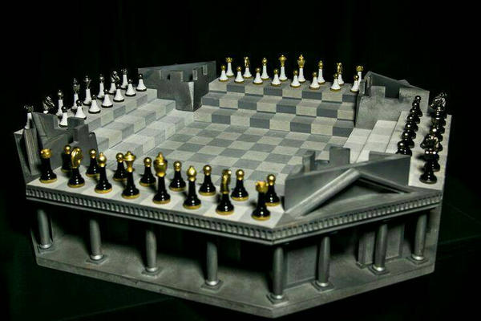
Presentatie prototype
Ogulcan, Duco, Khalid en Menno

Slide 2
Waar gaat het spel over
Ons spel is gebaseerd op 4 persoons en clash royal

Slide 3
Hoe het werkt
Er zijn 4 ridders en 1 tovenaar aan iedere zijde je kunt samen werken of alleen spelen je kunt ook als je wilt elkaar verraden het spel eindigt wanneer er nog maar 1 kant team over is. Je kunt tijdens het spel gebruik maken van verschillende kaarten die je sterker kunnen maken of kaarten die je tegenstanders belemmerd.

Slide 4
De flowchart

